Slide 1
Giúp máu lưu thông và vận chuyển các chất
Huyết tương
Máu
Hồng cầu
Vận chuyển O2 và CO2
Tiểu cầu
Bảo vệ cơ thể
Các tế bào máu
Bạch cầu

Slide 2
BÀI 15: ĐÔNG MÁU VÀ NGUYÊN TẮC TRUYỀN MÁU

Slide 3
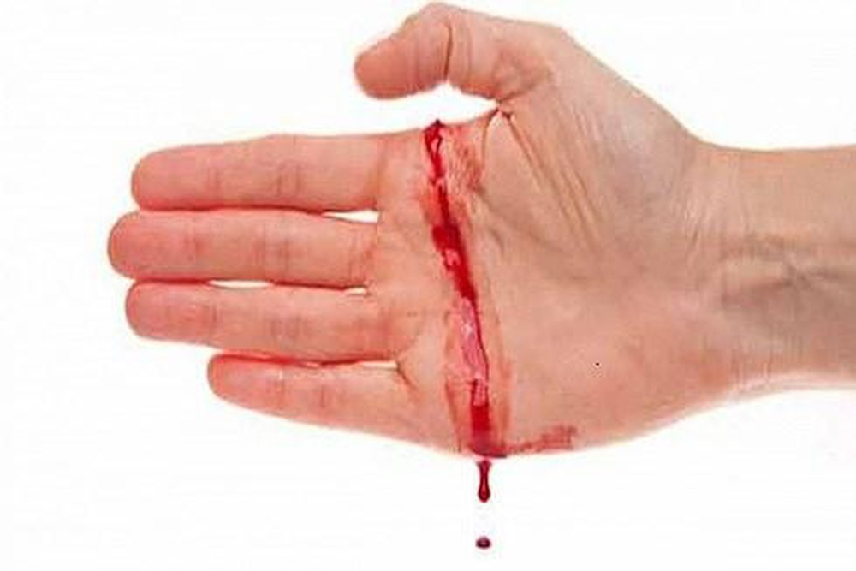
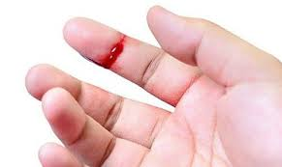
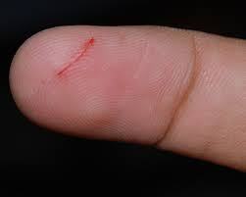
I. ĐÔNG MÁU
Đông máu là gì?

Slide 4

BÀI 15: ĐÔNG MÁU VÀ NGUYÊN TẮC TRUYỀN MÁU I. ĐÔNG MÁU
- Đông máu: Là hiện tượng máu lỏng chảy ra khỏi mạch tạo thành cục máu đông bịt kín vết thương.
- Ý nghĩa: Giúp cơ thể tự bảo vệ, chống mất máu khi bị thương.
Sự đông máu có ý nghĩa gì đối với sự sống?

Slide 5
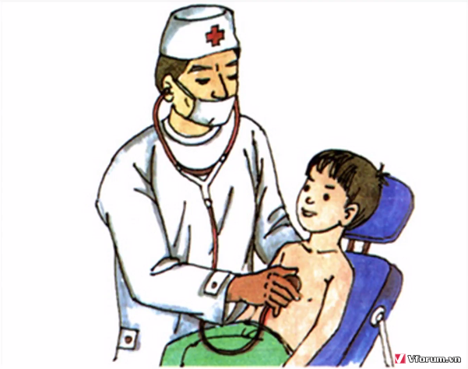
Cơ thể chúng ta có khoảng 4 -5 lít máu. Nếu bị thương chảy máu và mất khoảng hơn 1/3 lượng máu của cơ thể thì tính mạng có thể bị đe dọa.
Thực tế, với những vết thương nhỏ, máu chảy vài phút, chậm dần rồi ngưng hẳn. Đó là khả năng tự bảo vệ cơ thể.

Slide 6
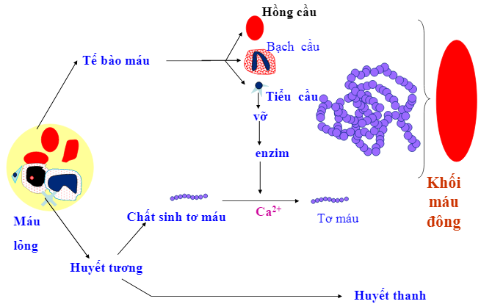

Slide 7
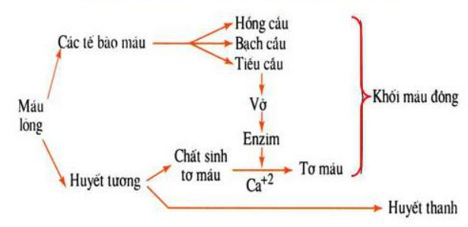
BÀI 15: ĐÔNG MÁU VÀ NGUYÊN TẮC TRUYỀN MÁU I.
I. ĐÔNG MÁU

Slide 8
- Vậy muốn giữ máu không đông khi ra khỏi mạch ta làm thế nào?
Câu 1: Máu không chảy ra khỏi mao mạch nữa nhờ đâu?
Câu 2: Sự đông máu liên quan tới yếu tố nào của máu?
Câu 3: Bệnh máu khó đông là do đâu ?
- Trong y học người ta sử dụng phương pháp này để làm gì?

Slide 9
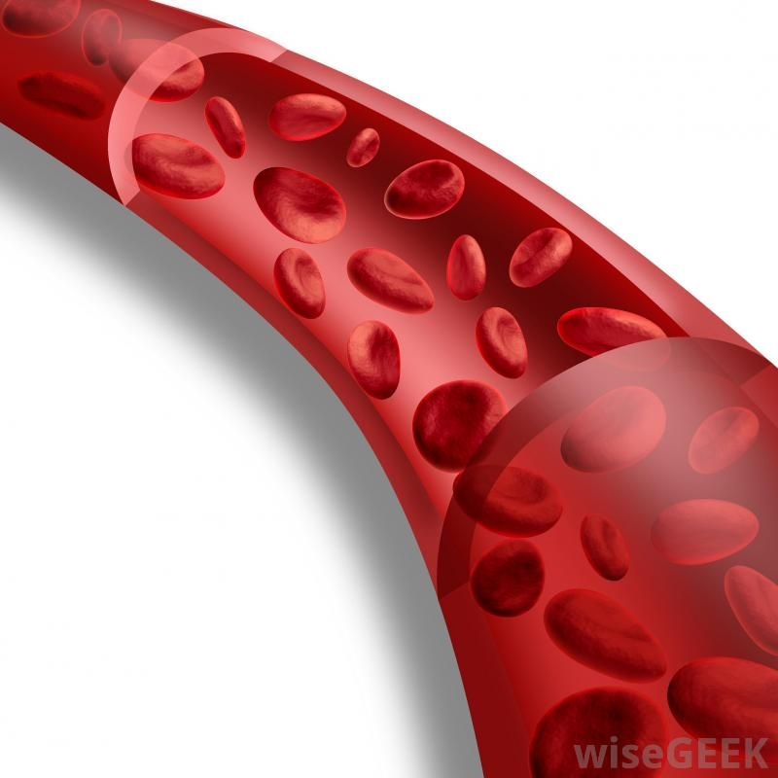
Tại sao máu chảy trong hệ mạch lại không bị đông?

Slide 10
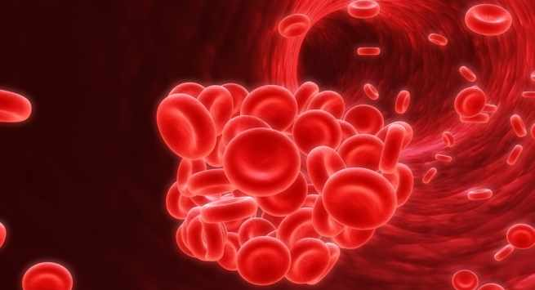
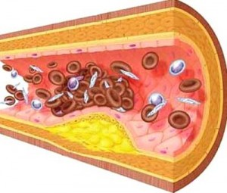
Tại sao máu chảy trong hệ mạch lại không bị đông?
Màng sơ vừa hình thành do tăng huyết áp

Slide 11
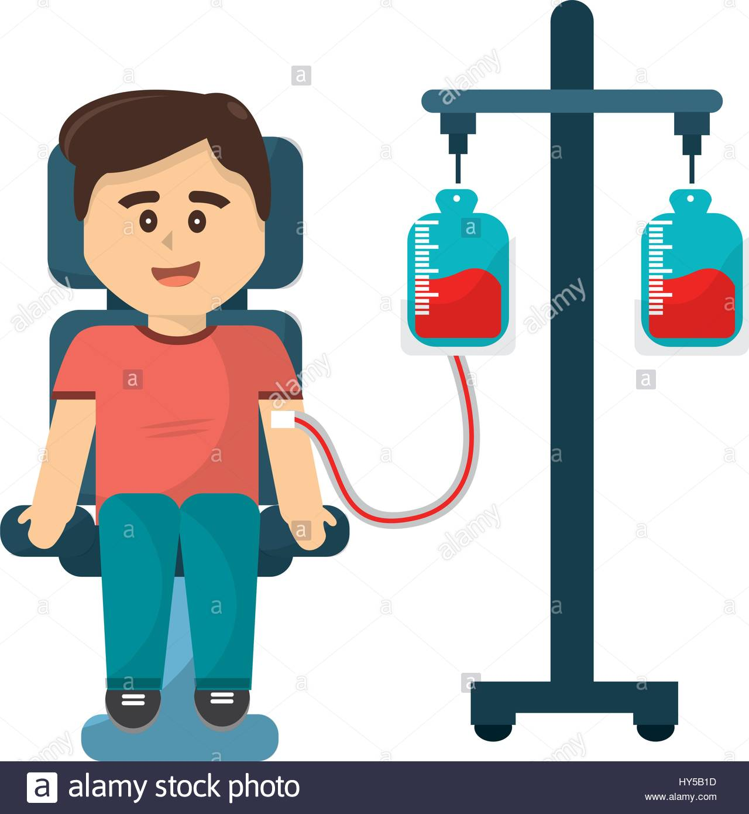
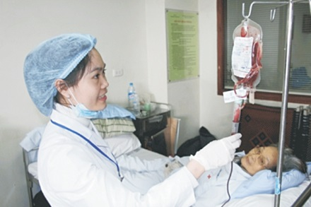
Khi bị mất nhiều máu chúng ta phải làm gì đây?

Slide 12
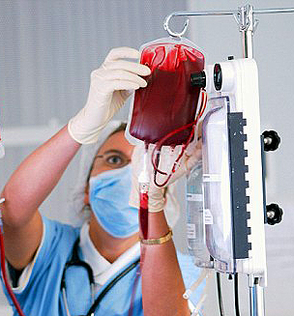
BÀI 15: ĐÔNG MÁU VÀ NGUYÊN TẮC TRUYỀN MÁU I. ĐÔNG MÁU II. CÁC NGUYÊN TẮC TRUYỀN MÁU
Ý tưởng truyền máu có từ bao giờ?

Slide 13
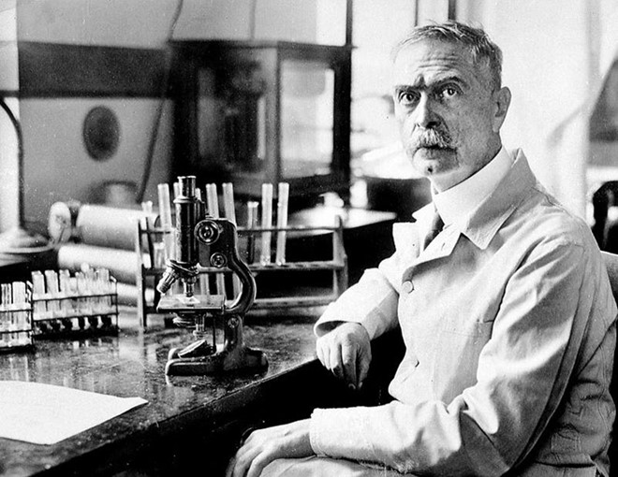
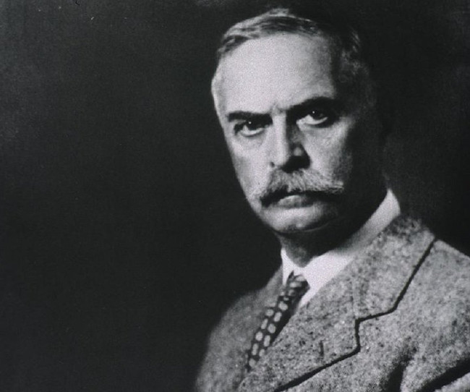
Karl Landsteiner (1868 – 1943)
Thầy thuốc, nhà sinh học người Áo
1901 Tìm ra nguyên nhân gây tai biến ở máu và vào năm 1930 ông đã nhận giải Nobel trong lĩnh vực Sinh lý và Y học.

Slide 14
- Hồng cầu của người cho có những loại kháng nguyên nào?
+ Có 2 loại kháng nguyên đó là: Antigen A và Antigen B
- Huyết tương của người nhận có những loại kháng thể nào? Chúng có gây kết dính hồng cầu không?
+ có 2 loại kháng thể đó là: $kháng thể α và kháng thể β$

Slide 15
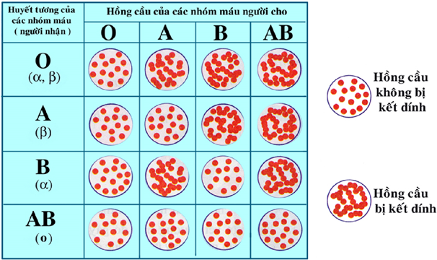

BÀI 15: ĐÔNG MÁU VÀ NGUYÊN TẮC TRUYỀN MÁU I. ĐÔNG MÁU II. CÁC NGUYÊN TẮC TRUYỀN MÁU 1. Các nhóm máu ở người
- Ở người có 4 nhóm máu: A, B, AB, O
Ở người có mấy nhóm máu, đó là những nhóm máu nào?
- Nhóm máu O: Hồng cầu không có cả A và B, Huyết tương có cả $α$ và $β$
- Nhóm máu A: Hồng cấu chỉ có A, Huyết tương không có $α$,chỉ có $β$
- Nhóm máu B: Hồng cầu chỉ có B, Huyết tương không có $β, chỉ có α$
- Nhóm máu AB: Hồng cầu có cả A và B, Huyết tương không có $α và β$

Slide 16
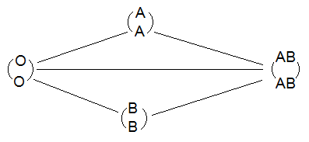
Hãy đánh dấu mũi tên để phản ánh mối quan hệ cho và nhận giữa các nhóm máu để không gây kết dính Hồng cầu trong sơ đồ sau:
Chuyên cho
Chuyên nhận

Slide 17
Máu có cả kháng nguyên A và B có thể truyền cho người có nhóm máu O được không? Vì sao?
Máu không có kháng nguyên A và B có thể truyền cho người có nhóm máu O được không? Vì sao?
Máu có nhiễm các tác nhân gây bệnh (virut viêm gan B, virut HIV…) có thể truyền cho người khác được không? Vì sao?

Slide 18
Khi truyền máu cần tuân thủ theo những nguyên tắc nào?

Slide 19
BÀI 15: ĐÔNG MÁU VÀ NGUYÊN TẮC TRUYỀN MÁU I. ĐÔNG MÁU II. CÁC NGUYÊN TẮC TRUYỀN MÁU 1. Các nhóm máu ở người
2. Các nguyên tắc cần tuân thủ khi truyền máu
Khi truyền máu cần tuân thủ theo nguyên tắc:
+ Xét nghiệm máu để lựa chọn nhóm máu cho phù hợp, tránh tai biến (Hồng cầu người cho bị kết dính trong huyết tương người nhận gây tắc mạch).
+ Kiểm tra mầm bệnh trước khi truyền máu, tránh bị nhận máu nhiễm các tác nhân gây bệnh.
+ Truyền từ từ

Slide 20
Bài tập vận dụng Bài tập 1: Một người bị tai nạn mất rất nhiều máu được đưa vào viện cấp cứu, Bác sĩ cho truyền máu ngay mà không xét nghiệm. Vậy máu đem truyền là máu gì? Vì sao không cần xét nghiệm?

Slide 21
Bài tập vận dụng Bài tập 2: Trong một gia đình: Người bố có nhóm máu O, người mẹ có nhóm máu AB, người con trai có nhóm máu A và người con gái có nhóm máu B. - Trường hợp: Người con trai bị tai nạn giao thông bị mất rất nhiều máu cần truyền máu gấp, vậy trong gia đình ai là người có thể cho máu?
- Trường hợp: Bố cần phải truyền máu thì trong gia đình họ ai sẽ là người cho máu? Và ta sẽ giải quyết như thế nào?

Slide 22
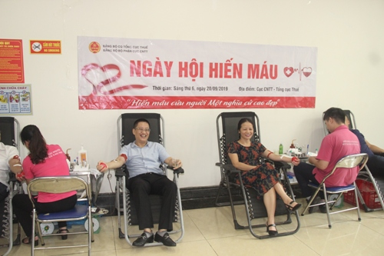
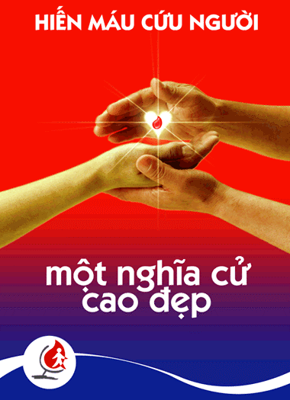
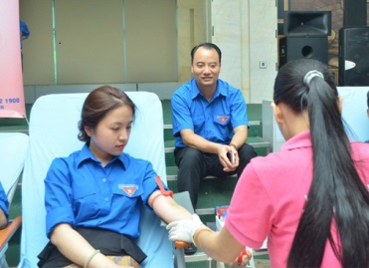
Ở Việt Nam ngày 7/4 là ngày hiến máu

Slide 23
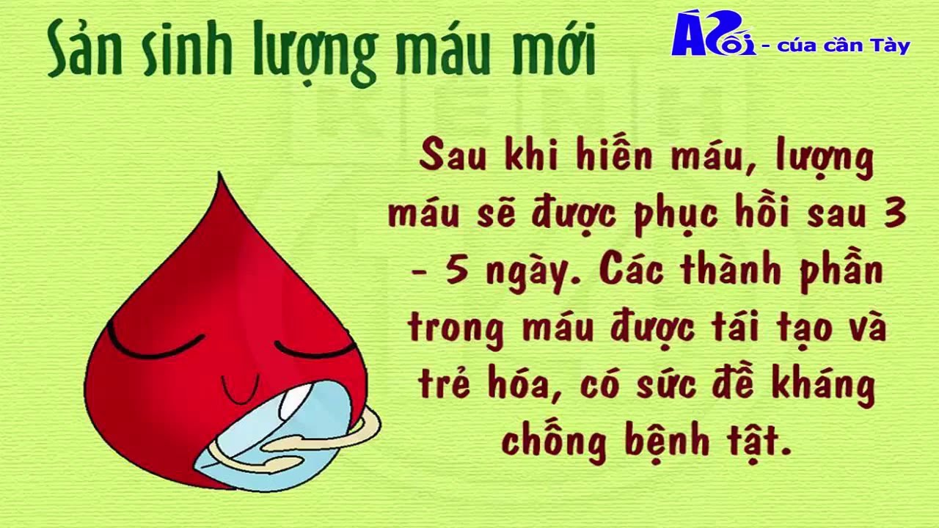
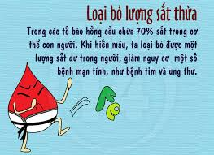
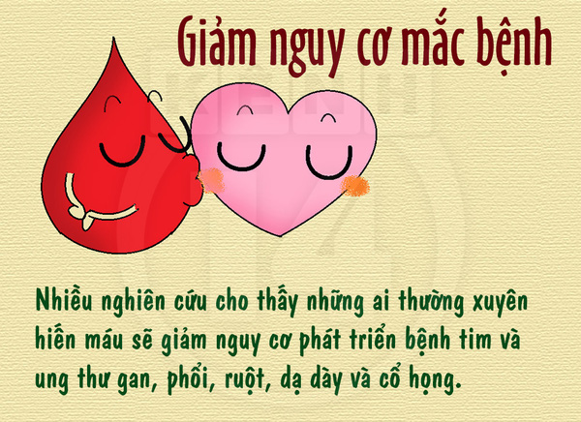
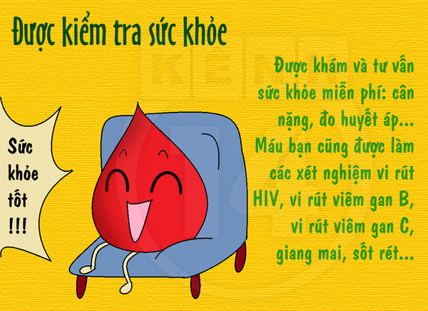
Lợi ích của việc hiến máu

Slide 24
Hướng dẫn về nhà
Học bài và trả lời các câu hỏi SGK trang 50
Đọc mục “em có biết”
Chuẩn bị và đọc bài 16: Tuân hoàn máu và lưu thông bạch huyết.
Học bài và trả lời các câu hỏi SGK trang 50
Đọc mục “em có biết”
Chuẩn bị và đọc bài 16: Tuân hoàn máu và lưu thông bạch huyết.

